Slide 1
Диктант № 6

Slide 2
1. Запиши слоги.
ВА

Slide 3
ТУ

Slide 4
СКО

Slide 5
ПРА

Slide 6
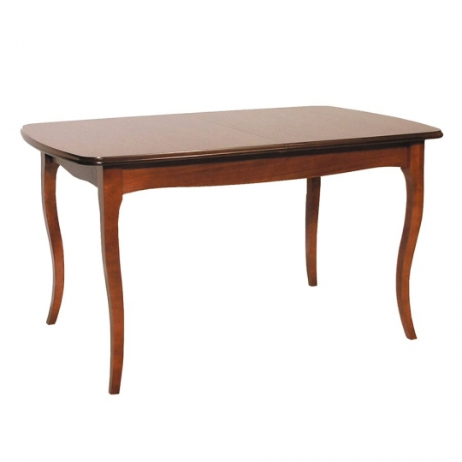
2. Запиши слова

Slide 8
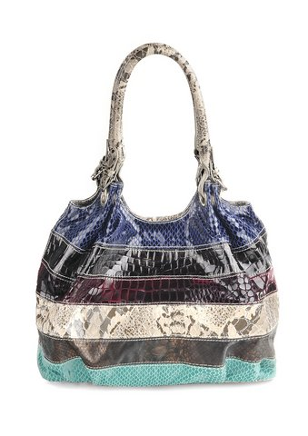

Slide 9
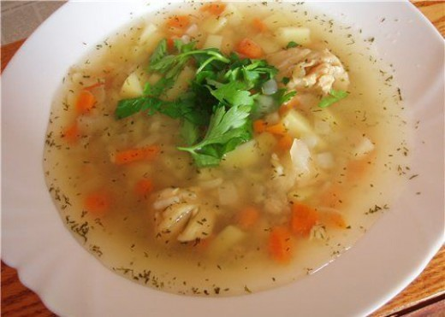
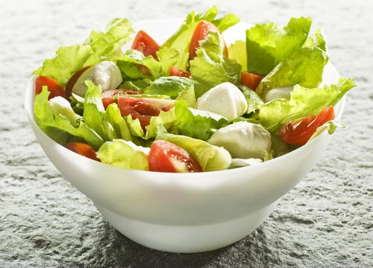
3. Запиши предложение.
Тут и .

